Slide 1
Kev Sab Laj Ntawm Tsev Neeg
MISKAS TXOJ KEV NPAJ KEV CAWM SEEJ RAU ESSER III
(AMERICAN RESCUE PLAN ACT ESSER III)
Notes:
Dr. Gothard cov lus xav tau tsim
Dr. Gothard cov lus xav tau txhais
Tus swb yuav tsum txhais (Slide deck needs to be translated)
Tus swb yuav tsum tau hais ua cov lus hauv qab no: Hmoob, Karen, Spanish thiab Somali
-piav raws lis swb (narrate be slide)

Slide 2
Cov txheej txheem
Zoo Siab Tos Txais
Tso yeeb yaj kiab (video message)
Cov ntsiab lus ntawm tsoom fwv lub rooj sab laj
Mloog

Slide 3
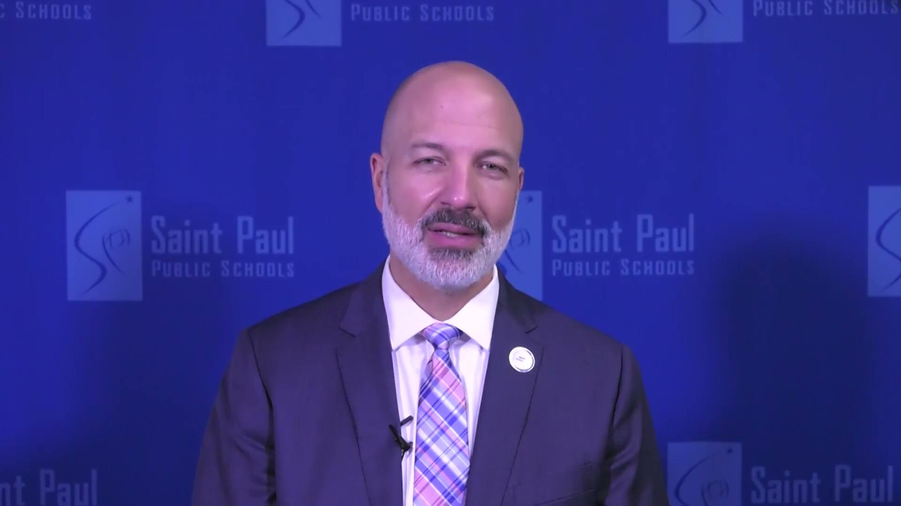
Lus qhia los ntawm Dr. Gothard

Slide 4
Dab Tsis Yog Miskas Txoj Cai Kev Npaj Kev Cawm Seej?
Tsoom fwv txoj cai lij choj hauv hnub tim 11 lub Peb Hlis, 2021
Miskas Kev Npaj Kev Cawm Seej Qib Pib thiab Lub Tsev Kawm Qib Ob Ntawv Cov Nyiaj Pab Thaum Muaj Xwm Ceev - “ARP ESSER”
Ib qho ntawm peb qho kev muab nyiaj pab rau cov xwm txheej ceev tau muab rau cov xeev
Lub hom phiaj
Kev nyab xeeb rov qhib cov tsev kawm ntawm PK-12
Txhawb kev ua hauj lwm zoo ntawm cov tsev kawm
Hais txog qhov cuam tshuam ntawm tus kab mob sib kis rau cov me tub ntxhais kawm

Slide 5

ESSER I hauv SPPS
Kev tiv thaiv, npaj rau, thiab tej kev tiv thaiv COVID-19
Tau txais $ 19.9 lab
Kev nqis peev hauv SPPS:
Thev Naus Laus Zis Txhawb kev kawm rau cov tub ntxhais kawm
Cov khoom siv rau cov tub ntxhais kawm tau siv nyob hauv tsev
PPE
Tseem Ceeb Rau Cov Me Nyuam Yaus
Muaj cov neeg ua hauj lwm saib xyuas ntxiv
Kev pab txhais lus

Slide 6
ESSER II hauv SPPS
Rov Qhib thiab ua hauj lwm nyab xeeb
Tau txais $ 92.1 lab
Kev nqis peev hauv SPPS:
Cov xib fwb Nyeem Ntawv thiab laij lej, kws pab tswv yim, kev sib raug zoo ntawm cov neeg ua hauj lwm, cov kws tshaj lij
Kev ua hauj lwm ruaj khov txhawm rau txhua tus
Kev Txhim kho tus kws qhia ntawv
Cov khoom siv rau kev kos duab, kev tshawb fawb
Cov khoos kas cov nyiaj txiag rov qab ntawm tsev kawm ntawv qib siab (High school credit recovery programming)
Notes:
Siv kwv yees li ntawm 71 lab

Slide 7
ARP ESSER hauv SPPS
Kev txhim kho kom ruaj khov & hais txog kev cuam tshuam ntawm tus kab mob sib kis rau cov tub ntxhais kawm
Tau txais $ 206.9 lab
Kev Npaj:
20 feem puas yuav tsum siv los daws qhov kev kawm uas poob qab los ntawm cov kev cuam tshuam raws li cov pov thawj
Sab laj nrog cov neeg muaj feem thiab muab txoj hauv kev rau pej xeem los tawm tswv yim hauv kev txhim kho nws txoj phiaj xwm
Npaj xa mus rau hauv xeev thaum 10/1/2021
Notes:
SEA yuav xyuas kom txhua LEA yuav tseg tsis pub tsawg dua 20 feem pua ​​ntawm nws cov nyiaj ARP ESSER los daws cov kev kawm poob qab ntawm kev siv cov pov thawj raws li cov pov thawj, xws li kev kawm thaum caij so kawm los sis txhim kho lub caij so kawm, hnub txuas ntxiv, cov kev kawm tom qab lawb ntawv, txuas ntxiv cov kev kawm rau xyoo kawm ntawv, los sis lwm cov kev pab cuam uas muaj pov thawj, thiab xyuas kom meej tias cov kev cuam tshuam no yuav teb rau cov tub ntxhais kawm, kev sib raug zoo, thiab kev xav thiab hais txog qhov cuam tshuam uas tsis zoo ntawm COVID-19 rau cov tub ntxhais kawm (txhua pab neeg loj thiab pab neeg, cov me nyuam yaus ntawm qis -qhia cov tsev neeg, me nyuam yaus uas tsis paub, kawm lus Askiv, tub los ntxhais, me nyuam tsiv teb tsaws chaw, cov tub ntxhais kawm tsis muaj tsev nyob, thiab me nyuam yaus thiab cov hluas hauv kev tu me nyuam).

Slide 8
SPPS ARP ESSER Cov Hom Phiaj
1 | Rov qhib cov kev nyab xeeb rau txhua tus tub ntxhais kawm
2 | Cov chaw nyob ua ntej thiab tom qab sib kis tas uas tsis muaj kev paub txog ntawm kev kawm
3 | Tsim kev kav ntev, kev ncaj ncees ntawm kev qhia thiab kev kawm
4 | Txhawb nqa cov tub ntxhais kawm thiab cov neeg ua hauj lwm kom sib raug zoo ntawm kev xav txog qhov yuav rov qab mus rau qhov kev kawm tiag

Slide 9
Koj cov lus qhia yog qhov ceeb heev
Tawm lus pom zoo rau kev txhim kho
Peb cov nyob ntawm no mloog
Peb yuav tsis teb rau cov lus nug
Tsis txhob txhawb txheeb tus tib neeg
Peb tab tom yuav sau cov kev tawm tswv yim thiab sau cia
Cov kev tawv tswv yim hauv no yuav raug coj mus txiav txim nrog rau lwm qhov chaw ntawm cov ntaub ntawv
Kev Xav Tau Kev Ntsuam Xyuas Cov Lus Qhia Rau Pej Xeem Cov Lus Nug

Slide 10
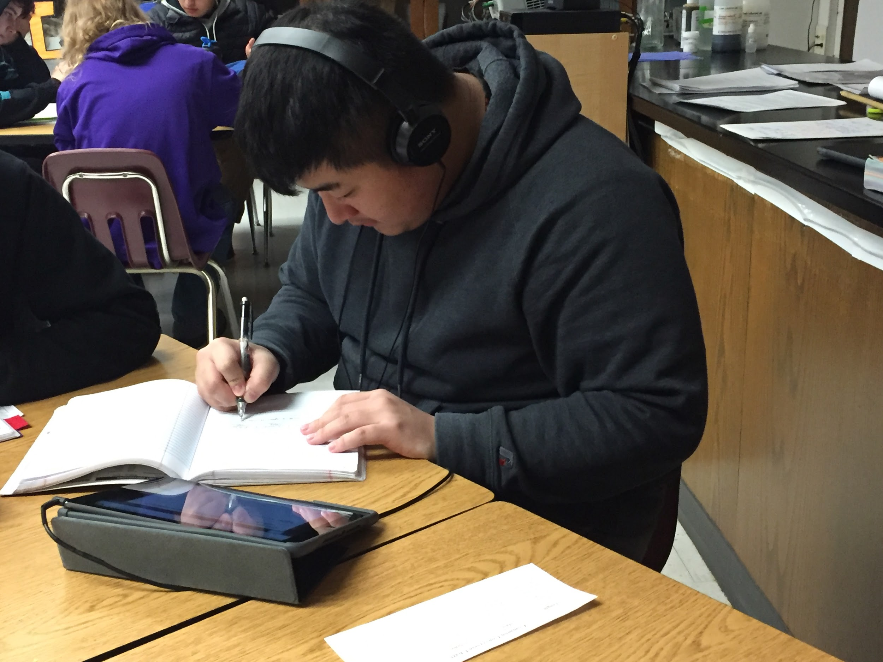
Peb yuav tsum paub dab tsis txog koj tus me nyuam / kev xav tau kev nyab xeeb ntawm cov me nyuam rau cov tsev kawm ntawv thiab chav kawm?
Rov qhib kev nyab xeeb rau txhua tus tub ntxhais kawm
Cov kev thaug
Chaw noj mov
Huab cua zoo
Qhov tso cua
Tsheb thauj mus los
Daim hnab kaj (masks)

Slide 11
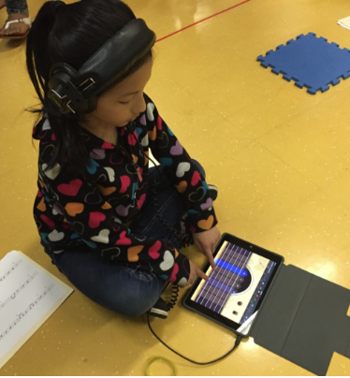
Peb yuav tsum paub dab tsi txog koj tus me nyuam / kev xav tau ntawm cov me nyuam rau qhov kev qhia los sis lub sij hawm kawm vim COVID-19?
Cov chaw nyob ua ntej thiab tom qab sib kis tas uas tsis muaj kev kawm paub
Hnub kawm ntawv
Tom qab-kawm ntawv tas
Lub caij ntuj sov
Hnub tsis kawm ntawv

Slide 12

Peb yuav tsum paub dab tsis txog koj tus me nyuam / cov me nyuam kev xav tau ntawm kev kawm?
Tsim kev kav ntev, kev ncaj ncees ntawm kev qhia thiab kev kawm
Nkag rau cov kev kawm nruj, cov kab lis kev cai sib xws
Ua yeeb yam, kev tshawb fawb, kev kawm txog neeg lub neej, PE, hus nkauj
Cov neeg ua hauj lwm kev sib qhia
Cov tsam thawj rau kev xyaum ua hauj lwm
Ntau hom kev xaiv kawm
Cov kev kawm qhib siab
Cov ntaub ntawv kawm ntxiv

Slide 13
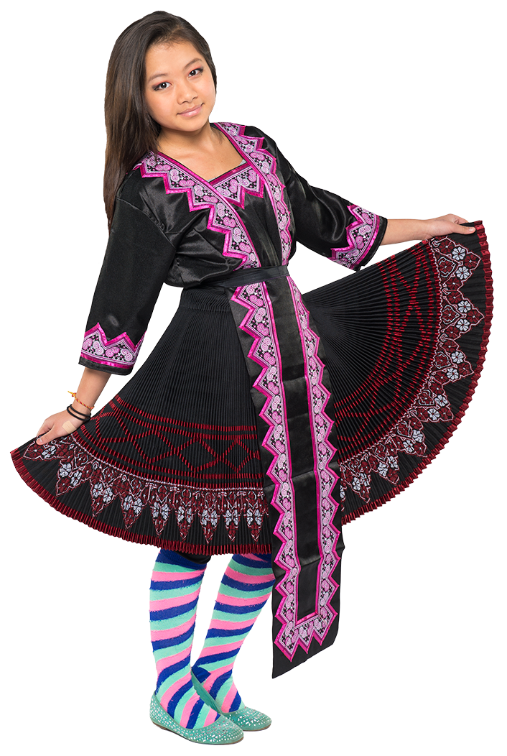
Peb yuav tsum paub dab tsi txog koj tus me nyuam / kev xav nyob zoo thiab zoo siab ntawm cov me nyuam ?
Txhawb nqa rau cov tub ntxhais kawm thiab cov neeg ua hauj lwm ntawm kev sib raug zoo ntawm kev rov qab mus rau qhov kev kawm tiag
Huab cua ntawm tsev kawm
Kev Nyab Xeeb
Kev zoo
Muaj tus kheej zoo

Slide 14
Kev Npaj Ncua Sij hawm Rau SPPS ARP ESSER Xyoo 2021
Lub 5 Hlis | Pib txoj hauj lwm, tsim ua hauj lwm ntawm pab pawg
Lub Rau Hli | Xav tau kev ntsuam xyuas rau cov neeg muaj feem xyuam Daim ntawv ntawm pab pawg pab tswv yim
Lub Xya Hli | Cov ntawv ceeb toom ua ntej, cov txiaj ntsig ntawm cov tswv yim thiab tauntsuas
Lub Yim Hli | Cov qauv faib nyiaj thiab cov phiaj xwm peev txheej ntau xyoo Cov ntaub ntawv kev sib ntsib
Lub Cuaj Hli | Rov kho dua thiab pom zoo rau lub hom phiaj
Notes:
SEA yuav xyuas kom txhua LEA yuav tseg tsis pub tsawg dua 20 feem pua ​​ntawm nws cov nyiaj ARP ESSER los daws cov kev kawm poob qab ntawm kev siv cov pov thawj raws li pov thawj, xws li kev kawm thaum caij so kawm los is txhim kho lub caij so kawm, hnub txuas ntxiv, cov kev kawm tom qab lawb ntawv, txuas ntxiv cov kev kawm rau xyoo kawm ntawv, los sis lwm cov kev pab cuam uas muaj pov thawj, thiab xyuas kom meej tias cov kev cuam tshuam no yuav teb rau cov tub ntxhais kawm, kev sib raug zoo, thiab kev xav thiab hais txog qhov cuam tshuam tsis zoo ntawm COVID-19 rau cov tub ntxhais kawm pawg (txhua pab pawg loj thiab pab pawg, cov me nyuam yaus ntawm qis -qhia cov tsev neeg, me nyuam yaus uas tsis paub, kawm lus Askiv, tub los ntxhais, me nyuam tsiv teb tsaws chaw, cov tub ntxhais kawm tsis muaj tsev nyob, thiab me nyuam yaus thiab cov hluas hauv kev tu me nyuam).

Slide 15
Ua tsaug rau koj!
Cov ntaub ntawv los ntawm lub sij hawm no yuav muab tso nrog cov lus pom zoo los ntawm lwm pab pawg
Cov ntawv cheeb toom qhia txog kev ntsuam xyuas txhua qhov uas yuav tau tshaj tawm rau ntawm SPPS tus vev xaib thaum Lub Xya Hli

